Slide 1

Sociālo diskusiju portāla datu uzskaites automatizēta sistēma
D4-2 Miķelis K. Bernsons

Slide 2
Uzdevuma nostādne
Izveidot sociālo tīklu, kas dod iespēju lietotājiem brīvi veidot un apskatīt grupas ar savu saturu.
Sistēmas galvenie mērķi:
Brīva grupu izveide
Dažādu rakstu pievienošana
Rakstu vērtēšana
Rakstu apspriešana komentāros
Personalizētu rakstu saņemšana
Notes:
Es sistēmu izveidoju mācību un kvalifikācijas darba izveidošanas nolūkos jo es vēlējos apgūt jaunas tehnoloģijas ar praktisku piemēru kurš mani interesētu kā arī izveidot kvalifikācijas darbu priekš tehnikuma.
Sistēmas īss apraksts ir, ka tas ir sociālais tīkls, kas dod lietotājiem brīvi veidot pašizvēlētas grupas, tās pārvaldīt, tajās pievienot dažādus rakstus kurus var vērtēt un apspriest.
Uz ekrāna ir redzams neliels apraksts ar galvenajiem sistēmas mērķiem.

Slide 3


Izmantotās tehnoloģijas
Visual Studio
C#
.NET Core MVC
HTML/CSS
JavaScript
Azure
Web App
Key Vault
SQL Server
Notes:
Izmantotajās tehnoloģijās redzams Visual studio, kas bija mana izvēlētā izstrādes vide kurā izmantojot C#, html, css un javascript tika izveidota mana sistēma.
Datu bāze tika izveidota lokāli priekš vieglākas testēšanas, bet priekš gala rezultāta tā tika izveidota Azure, kā arī pati mājaslapa tiek hostota tur pat. Sistēmas funkcionēšanai un uzlabotai drošībai tiek izmantots azure key vault kurā tiek glabāta sensitīva informnācija kā paroles.

Slide 4
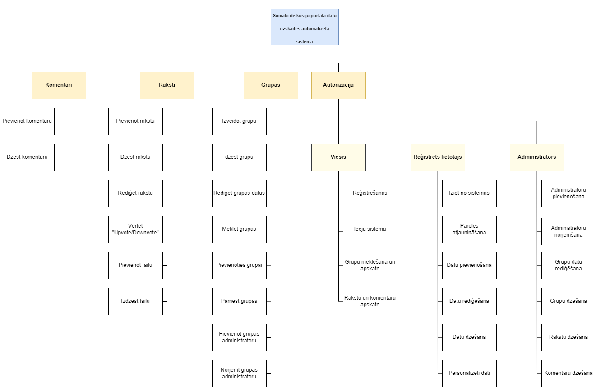
Funkcionālās dekompozīcijas diagramma
Notes:
Funkcionālās dekompozīcijas diagramma tiek attēlotas galvenās sistēmas funkcionalitātes kuras apraksta grupas, rakstus, komentārus un autorizāciju.

Slide 5
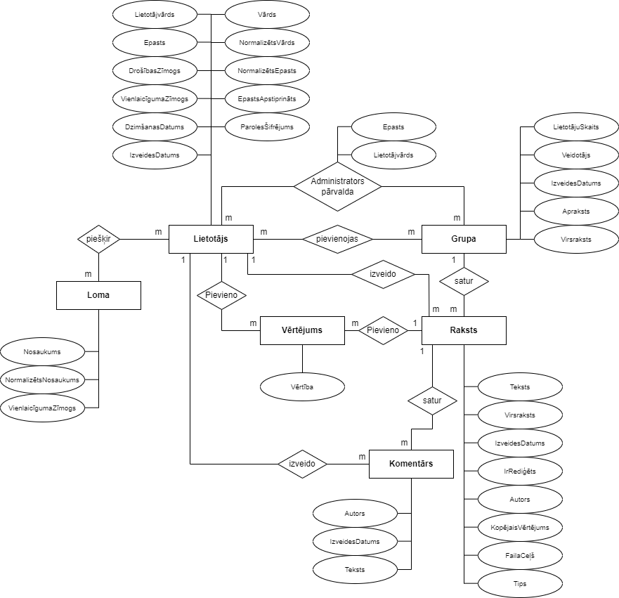
ER diagramma

Slide 6
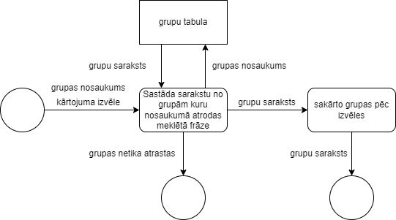
Datu plūsmu diagramma Grupu meklēšana
Notes:
Datu plūsmas piemērs no brīža kad lietotājs meklē un kārto grupas.
Lietotajs ievada grupas nosaukumu ko vēlas meklēt un kārtojuma izvēli, kas var būt popularitāte vai grupas izveides datums. Tiek veikta grupu atlase pēc dotā nosaukuma, tie tiek sakārtoti un atgriezti lietotājam

Slide 7
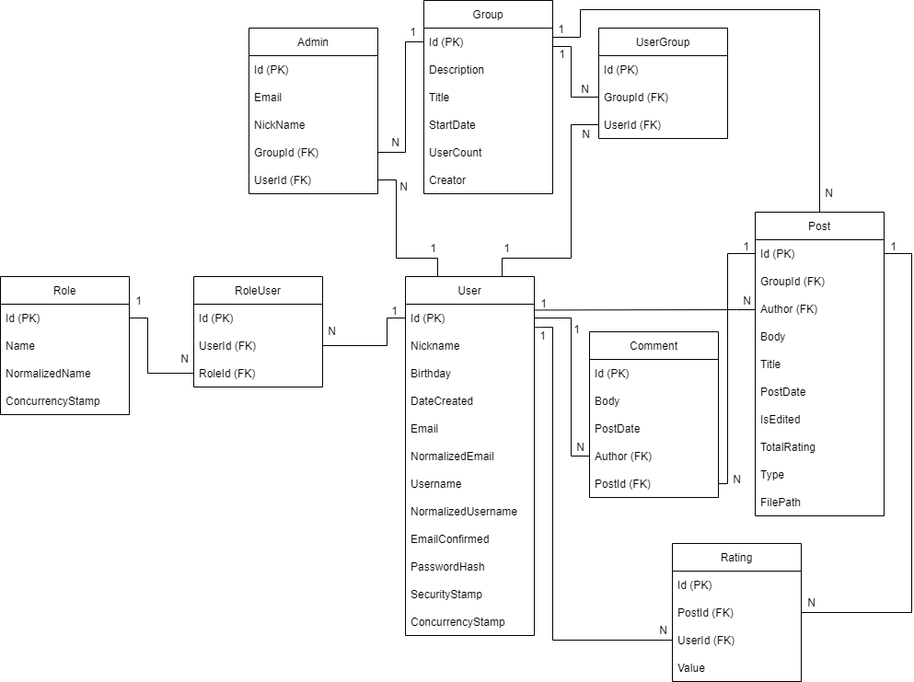
Tabulu saišu shēma

Slide 8
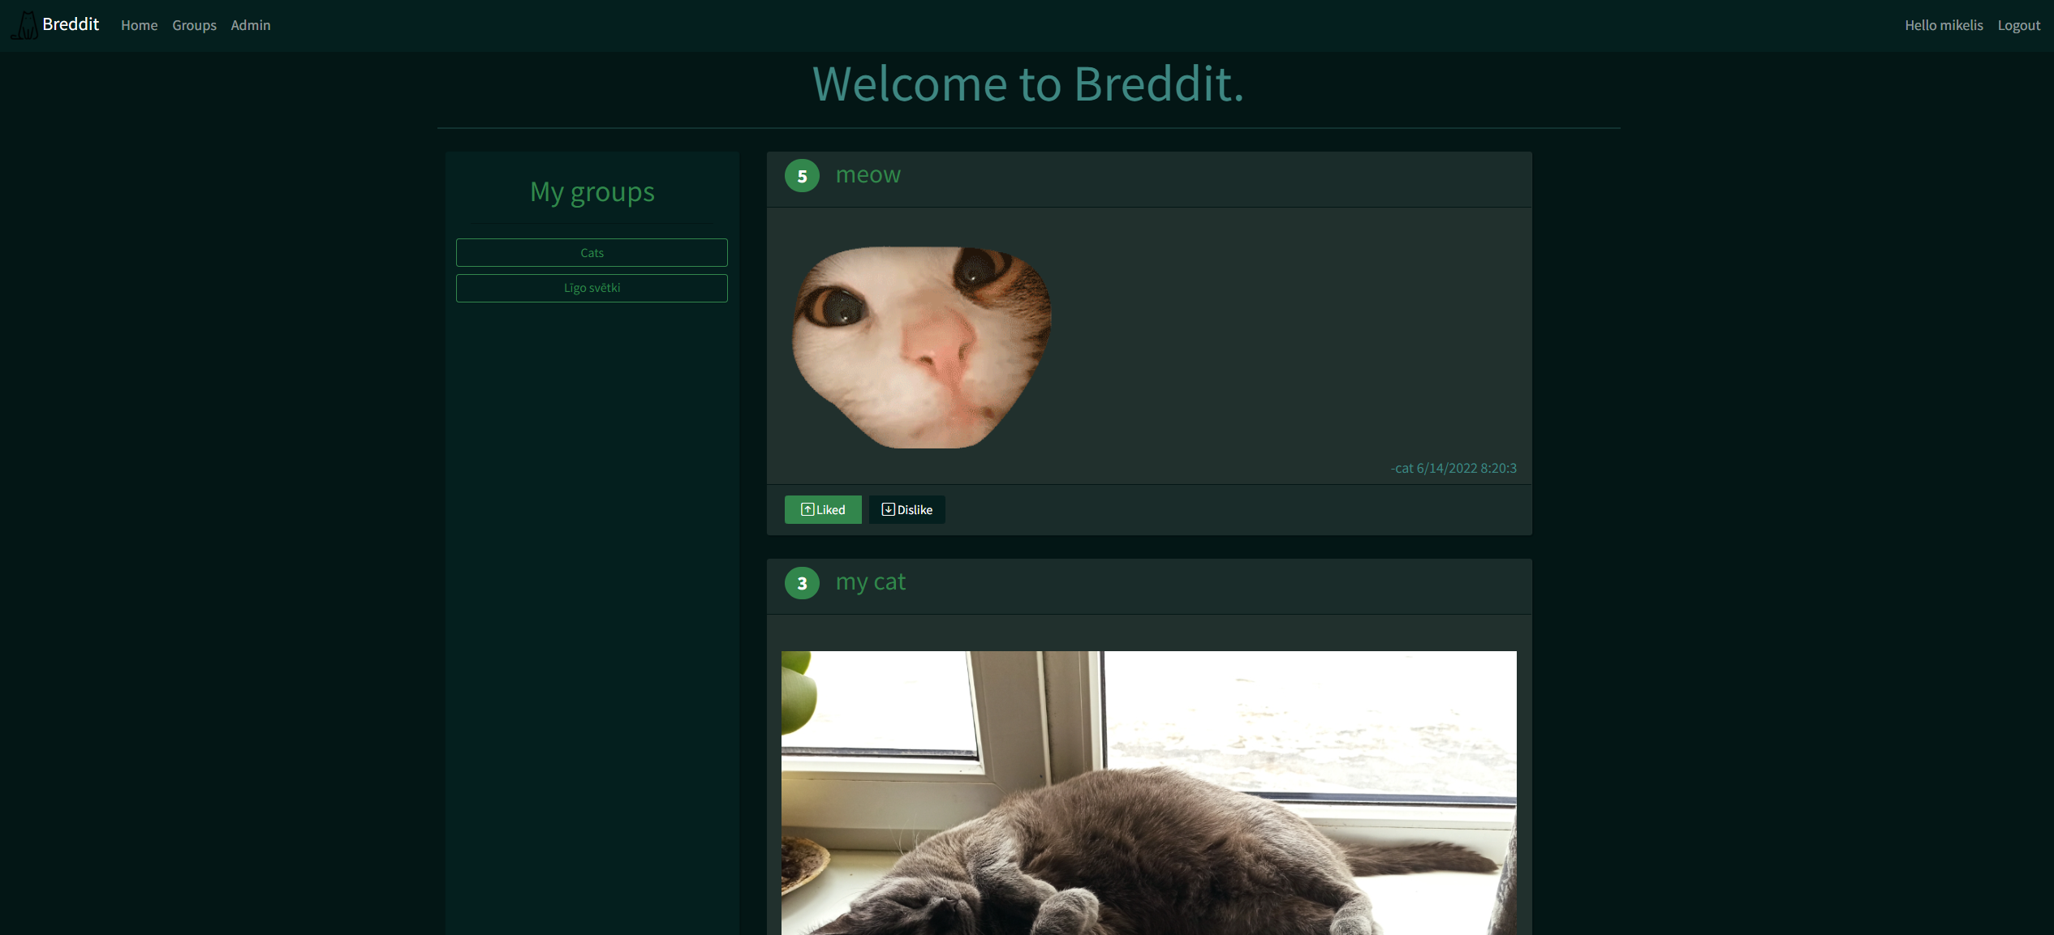
Galvenās lapas piemērs
Notes:
Reģistrēta lietotāja galvenās lapas piemērs

Slide 9
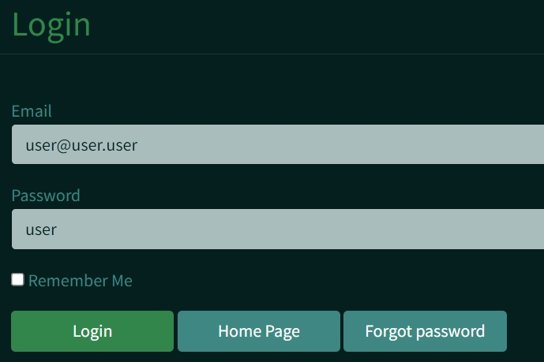
Vietnes ieejas informācija
Saite - breddit.azurewebsites.net
Epasts – user@user.user
Parole – user

Slide 10
Paldies par uzmanību!

